Slide 1
炭水化物
(2)－イ－ａーB

Slide 2
炭水化物の種類
糖質
エネルギーになる 4kcal/g
食物繊維
エネルギーにならないが，腸の調子を整える等のはたらきがある

Slide 3
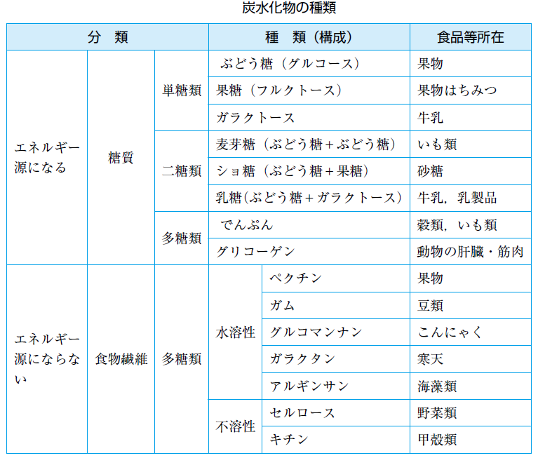
出典：高等学校家庭科指導資料 http://www.mext.go.jp/a_menu/shotou/new-cs/senseiouen/1333132.htm

Slide 4
GI
GI・・・Glycemic Index（グリセミック・インデックス）
糖質は体内で分解され，食後に血糖値を上昇させる。食品によって含まれる糖質の種類が異なるため，体内で糖質の吸収度合いが異なり，血液中の血糖値も異なってくる。そこで，食品ごとに摂取２時間までに血液中に入る糖質の量を測り示したものである。
2003年WHOレポート
過体重、肥満、2型糖尿病の発症リスクを、低GI食品が低減させる可能性がある
出典：高等学校家庭科指導資料 http://www.mext.go.jp/a_menu/shotou/new-cs/senseiouen/1333132.htm
詳しく調べよう→ http://www.otsuka.co.jp/health_illness/gi/question1/ （大塚製薬）

Slide 5
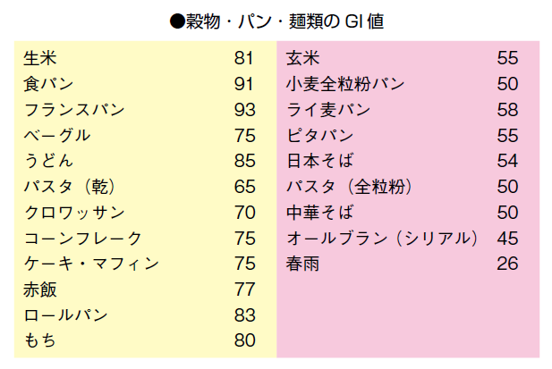
出典：高等学校家庭科指導資料 http://www.mext.go.jp/a_menu/shotou/new-cs/senseiouen/1333132.htm

Slide 6
GI 値が低いと何がよいのだろう
食べ物の糖分がブドウ糖として血液中に取り込まれると，血糖値が上がり，膵臓からインスリンが分泌される。インスリンの分泌によりブドウ糖は多くの組織に取り込まれるが，糖を含む食品を多く摂取するとインスリンが過剰に分泌される。インスリンは脂肪合成を高め，脂肪分解を抑制する力があり，組織では脂肪が蓄積されやすくなる。
GI 値の高い食品・・・一気に血糖値を上昇させるため，インスリンが多量に分泌され，分泌が追い付かない状態が生じる
GI 値の低い食品・・・糖が穏やかに取り込まれ，血糖値の上昇も緩やかになるためインスリンが分泌し過ぎることなく，糖は速やかに組織に吸収されていく
出典：高等学校家庭科指導資料 http://www.mext.go.jp/a_menu/shotou/new-cs/senseiouen/1333132.htm

Slide 7
食物繊維
食物繊維
消化されずに小腸を通って大腸まで達する食品成分
生理機能
大腸内の腸内細菌に利用され、便秘予防や腸の働きを正常にする
血糖値上昇の抑制
血液中のコレステロール濃度の低下 など
１日の摂取目標量
15～17（歳） 男・・・19g以上 女・・・17g以上
18～29（歳） 男・・・20g以上 女・・・18g以上
（日本人の食事摂取基準 2015 年版 ）
出典 https://www.e-healthnet.mhlw.go.jp/information/food/e-05-001.html

Slide 8
食物繊維の摂取状況
データ：健康日本21（第二次）分析評価事業http://www.mhlw.go.jp/seisakunitsuite/bunya/kenkou_iryou/kenkou/kenkounippon21/eiyouchousa/keinen_henka_eiyou.html

